Slide 1


РЕЗУЛЬТАТИ ОПИТУВАННЯ СТЕЙКХОЛДЕРІВ
СПЕЦІАЛЬНОСТІ
162 БІОТЕХНОЛОГІЇ ТА БІОІНЖЕНЕРІЯ
ОПП «БІОТЕХНОЛОГІЇ ТА БІОЕНЕРГЕТКА»
В опитуванні взяли участь 12 стейкхолдерів

Slide 2
1. Вкажіть, будь ласка, назву установи, яку Ви представляєте:
Інститут сільського господарства Карпатського регіону
Інститут біології тварин НААН (2)
Асоціація роботодавців Львівської області (2)
ТзОВ Біт
ДНДКІ ветеринарних препаратів та кормових добавок
Експлоджен ТОВ
ЛНУВМБ імені С.З. Ґжицького
ПрАТ «Компанія Ензим»
ТОВ «ВЕСНОЛ»
ТзОА ЯВІР-Інвест

Slide 3
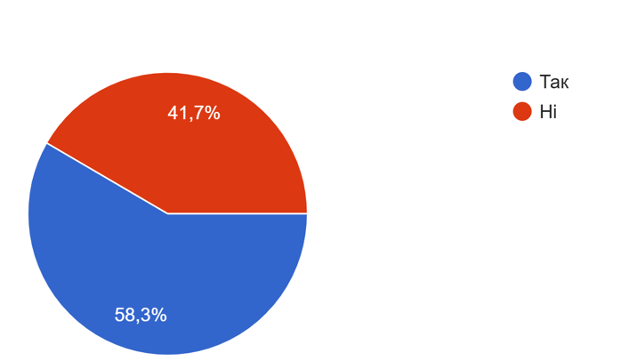
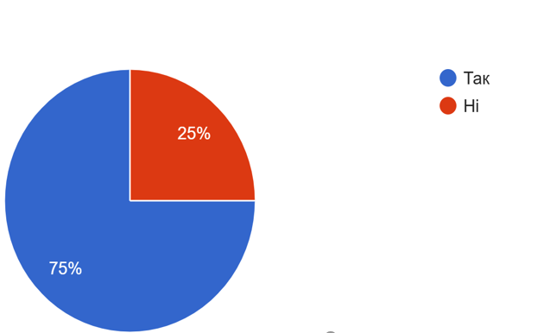
3. Чи відбувається на Вашому підприємстві/установі практика/виконання кваліфікаційних робіт/виїзні лабораторні заняття здобувачів спеціальності 162 Біотехнології та біоінженерія?
2. Посади/місця стажерів на Вашому підприємстві/установі займають випускники/студенти спеціальності 162 Біотехнології та біоінженерія?

Slide 4
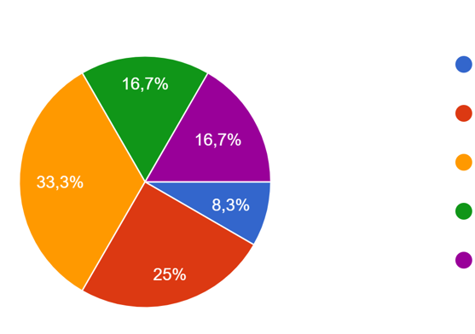
4. Яким чином Ви готові співпрацювати з кафедрою біотехнології та радіології ЛНУВМБ імені С.З. Ґжицького? (виберіть декілька відповідей):
Готові брати участь / беремо участь у ярмарках вакансій, профорієнтаційних зустрічах, заходах.
Представники нашої установи / структурного підрозділу задіяні у розробці (удосконаленні) освітньо-професійної програми
Установа / структурний підрозділ надає базу для практичного навчання здобувачів.
Установа / структурний підрозділ організовує та проводить конференції, семінари, тренінги для здобувачів вищої освіти та випускників.
Шляхом підписаннч прямих договорів про підготовку фахівців.

Slide 5
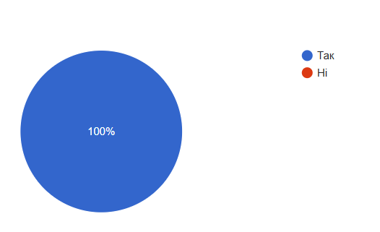
5. Чи вважаєте Ви, що підготовка здобувачів за ОПП «Біотехнології та біоенергетика» відповідає вимогам ринку праці?

Slide 6
6. Якими освітніми компонентами, на Вашу думку, слід доповнити ОПП «Біотехнології та біоенергетика» для посилення конкурентних переваг фахівця на ринку праці?
Нанобіотехнологія живих організмів
Нутріціологія
Сучасні методи та технології, використання біотехнологій на практиці
Набування практичного досвіду обслуговування біоферментаторів
Стажування/ навчання на провідних підприємствах
Аналітичні методи у біотехнології, введення нормативної документації.
Збільшити кількість кредитів дисципліни "Організація наукових досліджень та інтелектуальна власність»
Створення нових інноваційних технологій виготовлення біодобрив на основі дигестату як продукту анаеробної переробки органічних відходів.
Лабораторний практикум з клітинної та молекулярної біотехнології.

Slide 7
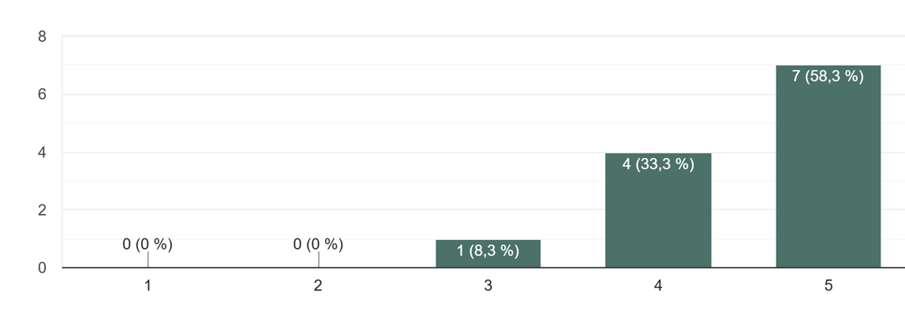
7. Наскільки Ви (установа, яку Ви представляєте) зацікавлені в прийомі на роботу випускників освітньої програми «Біотехнології та біоенергетика» ЛНУВМБ імені С.З. Ґжицького? (від 1 до 5)

Slide 8
8. Які заходи (на Вашу думку) необхідно впроваджувати в освітній процес, аби покращити якість підготовки фахівців?
Можливість відвідувати реальні біотехнологічні виробництва
Поєднання науки і виробництва
Практичний досвід
Виїзні заняття на підприємствах, тренінги для ширшого ознайомлення з можливостями працевлаштування після закінчення навчання на освітній програмі, відкриті заняття з спеціалістами у цій галузі
Практична робота/ стажування на підприємствах
Покращити матеріально-технічну базу для проведення лабораторно-практичних занять з біотехнології на сучасному рівні. Контактувати з сучасними біотехнологічними підприємствами для демонстрації студентам сучасних біотехнологій
Збільшення кількості практичних/лабораторних занять для студентів

Slide 9
Відповідно до аналізу відгуків стейкхолдерів:
Рівень підготовки здобувачів відповідає актуальним вимогам ринку праці та забезпечує їхню конкурентоспроможність.
Усі роботодавці, які взяли участь в опитуванні, висловили готовність до подальшої співпраці з кафедрою біотехнології та радіології та надали позитивну оцінку якості освітньої програми.
За результатами опитування, 53,8% роботодавців підтвердили працевлаштування випускників та студентів спеціальності 162 "Біотехнології та біоінженерія« на їхніх підприємствах.
Значна частина (78,6%) роботодавців активно співпрацює з кафедрою, беручи участь у проведенні гостьових лекцій, організації виїзних практичних занять та надаючи можливість студентам виконувати лабораторні роботи та кваліфікаційні дослідження на базі їхніх підприємств.

